Slide 1
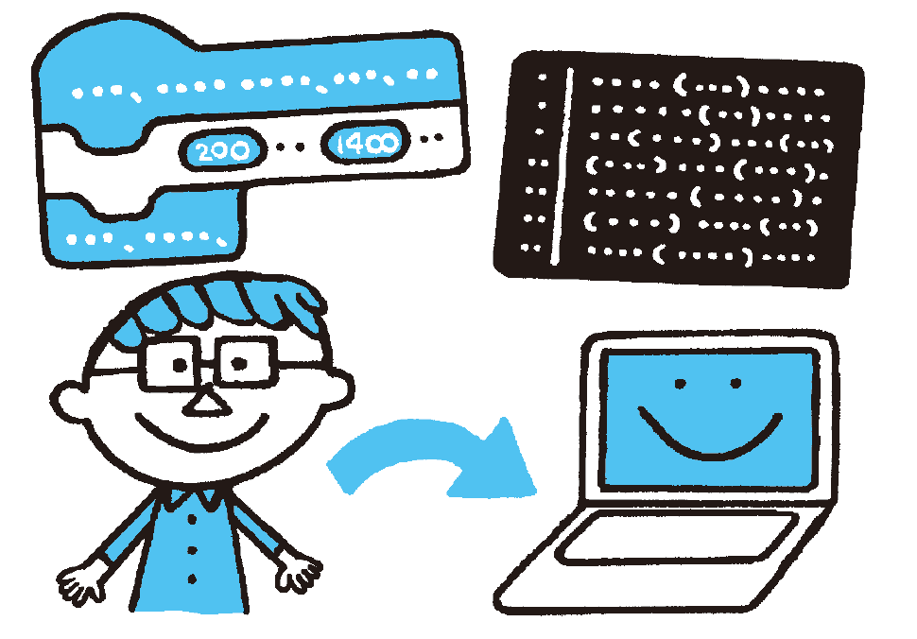
５
プログラミング
３
プログラミング
Introduction
プログラミング言語には、どのような役割があるのだろうか？
プログラミングをするために
必要な、基本的なことを知ろう。
Notes:
UNIT5-3 プログラミング
▼学習の目標
プログラミングをするために必要な、基本的なことを知ろう。
▼導入
プログラミング言語には、どのような役割があるのだろうか？

Slide 2
１
プログラミング言語
コンピュータがアルゴリズムを実行できるようにプログラムをつくることを、プログラミングといいます。
人間が考えたことをコンピュータがそのとおりに実行できるように、プログラミング言語が開発されました。
プログラミング言語には多くの種類があるため、使用目的や用途に合わせた適切な言語を選択します。
Notes:
①プログラミング言語
・コンピュータがアルゴリズムを実行できるようにプログラムをつくることを、プログラミングといいます。
・人間が考えたことをコンピュータがそのとおりに実行できるように、プログラミング言語が開発されました。
・プログラミング言語には多くの種類があるため、使用目的や用途に合わせた適切な言語を選択します。

Slide 3
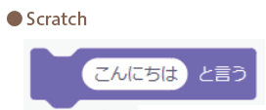
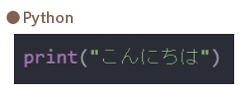
１
プログラミング言語
プログラミング言語の種類
ビジュアル言語
直感的に使いやすい
テキスト言語
細かくつくれる
Notes:
情報BOX プログラミング言語の種類
・プログラミング言語には、さまざまな種類があります。
・処理の流れが分かりやすい「Scratch」と比較的コードの短い「Python」を例に進めていきます。
・中学校でも扱ってきた「Scratch」のように、ブロックを組み合わせたようなプログラミング言語を「ビジュアル言語」と言われています。
・「Phython」のように、文字で記述する言語を「テキスト言語」と言います。

Slide 4
２
変数
入力・計算などをしたデータを保存し、後で利用するためには変数を使います。
変数には名前をつけ、プログラムで使うデータをしまったり、取り出したりすることができます。
変数には扱うデータによって型があり、変数をつくるときにどの型を使うか定義（宣言）します。
Notes:
②変数
・入力・計算などをしたデータを保存し、後で利用するためには変数を使います。
・変数には名前をつけ、プログラムで使うデータをしまったり、取り出したりすることができます。
・変数には扱うデータによって型があり、変数をつくるときにどの型を使うか定義（宣言）します。

Slide 5
２
変数
Notes:
コンピュータは文字と数値を別のものとして扱い、自分では判断できないため、変数をつくるときには「これは文字です」「これは数値です」と型を決める作業が必要になります。
この作業が必要な言語と不要な言語があり、Pythonでは、自動で型を判断するのでそのままいれることができます。

Slide 6
３
複雑な処理を実現するしくみ
プログラムでは演算子や比較演算子を用いて、入力・計算した結果のデータを利用することがあります 。
Notes:
③複雑な処理を実現するしくみ
・プログラムでは演算子や比較演算子を用いて、入力・計算した結果のデータを利用することがあります 。

Slide 7
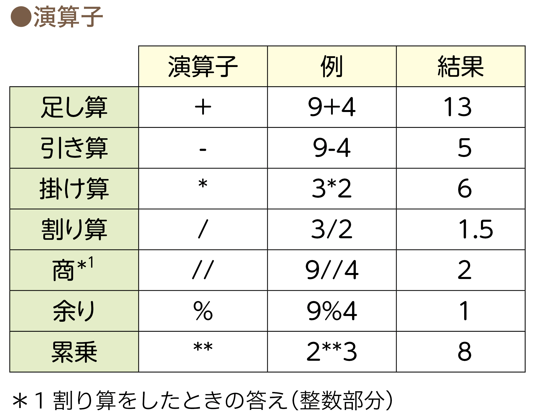
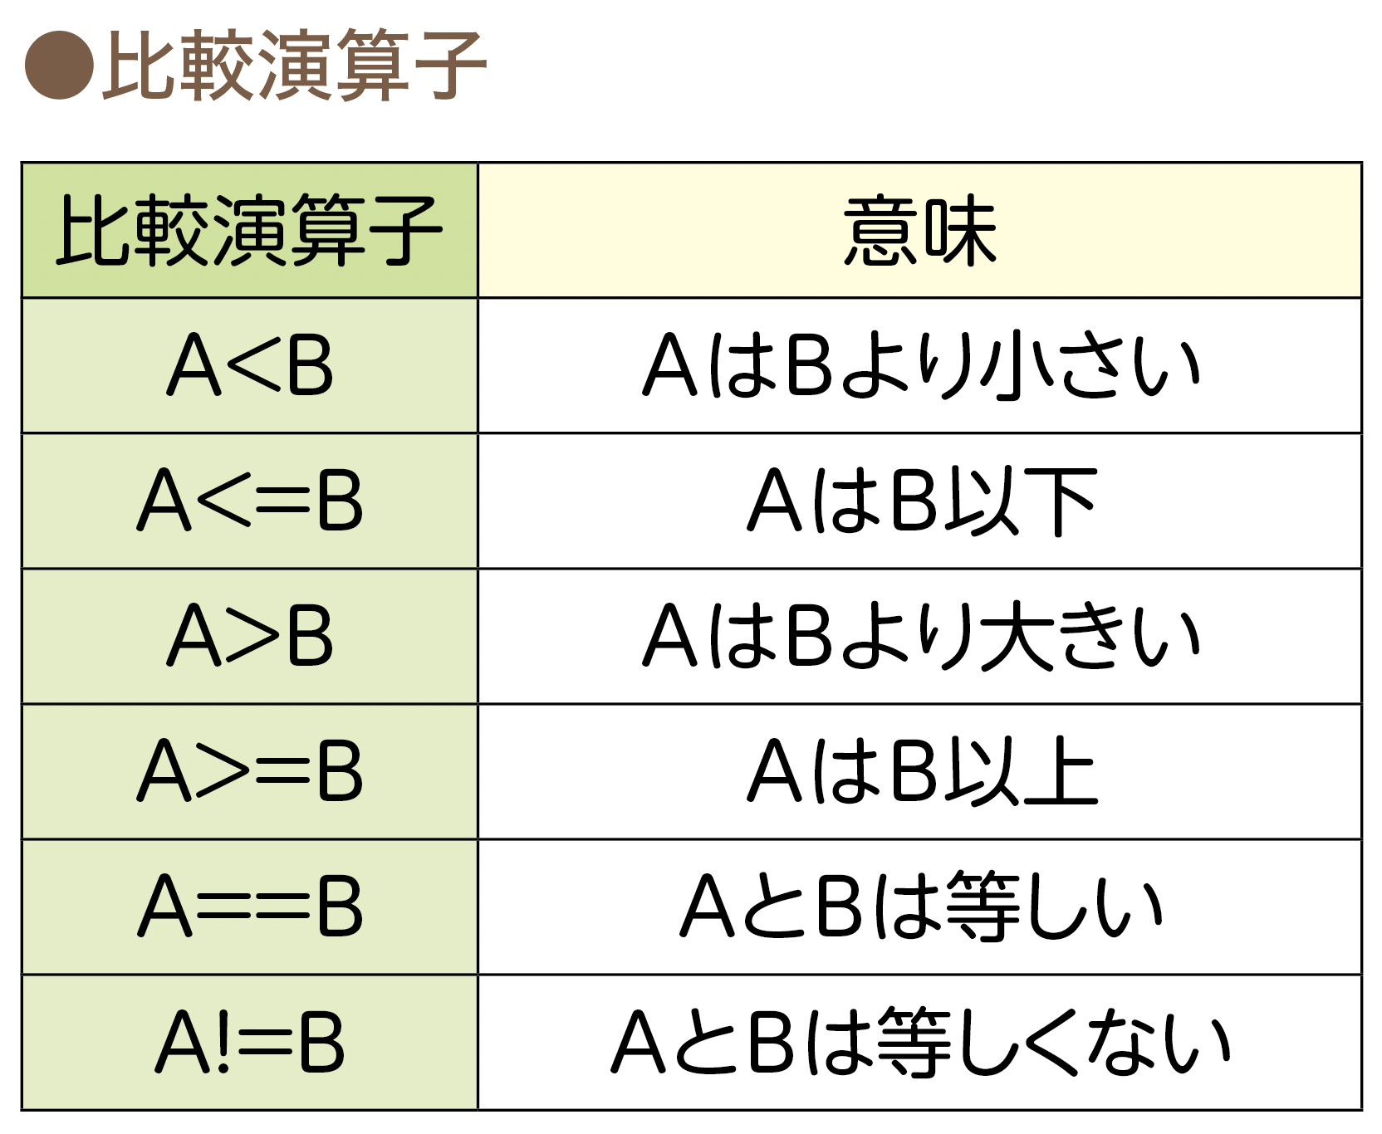
３
複雑な処理を実現するしくみ
「＝」は数学と使い方が違うから注意が必要だね。
「A=B」は、変数Aに変数Bを入れるという意味だよ。
p.82-85
基本的なプログラム
Notes:
図2 演算子と比較演算子（Pythonの例）
・演算子は、足し算や引き算などの計算や操作をする演算子（記号）。
・比較演算子は、値を比較するための演算子（記号）です。
・「＝」の使い方は数学と違います。「値が等しい」ことを表すときは「＝」を２つ使うので、注意しましょう。

Slide 8
３
複雑な処理を実現するしくみ
結果のデータは変数に保存しますが、複数の情報を効率よく扱いたい場合は、配列（リスト）を使います。
配列は名前をつけることができ、さらにデータが先頭から何番目に入っているかという順番を指定して、保存したり取り出したりすることができます。
変数や配列と順次、反復、分岐を組み合わせることで、より複雑な処理をプログラムで実現することができます。
Notes:
・結果のデータは変数に保存しますが、複数の情報を効率よく扱いたい場合は、配列（リスト）を使います。
・配列は名前をつけることができ、さらにデータが先頭から何番目に入っているかという順番を指定して、保存したり取り出したりすることができます。
・変数や配列と順次、反復、分岐を組み合わせることで、より複雑な処理をプログラムで実現することができます。

Slide 9
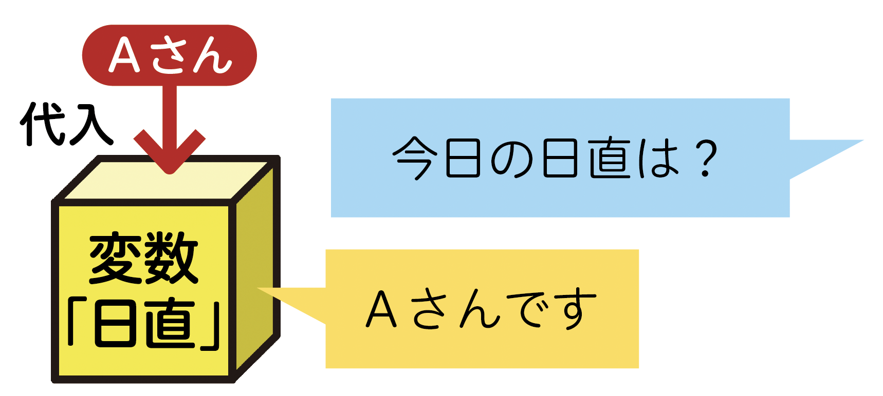
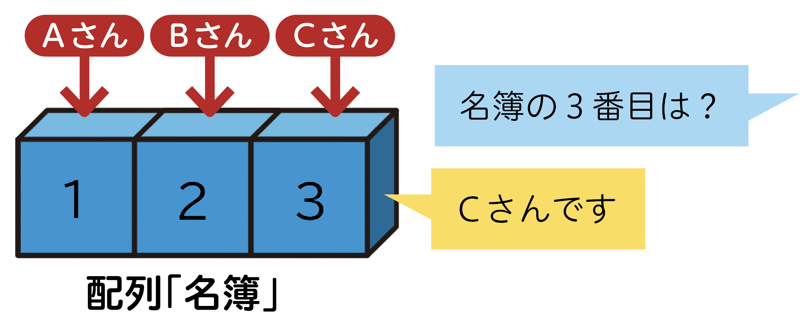
３
複雑な処理を実現するしくみ
変 数
配 列（リスト）
名前のついた箱
番号つきの仕切りのある箱
配列は、Pythonではリストと呼ばれるよ。
Notes:
図３ 変数と配列（リスト）の考え方とプログラムの例
・まず、変数と配列の考え方をみていきましょう。
・変数は、名前のついた箱をイメージしてみましょう。 中に値をしまっておいて、あとでその名前を使って中身を使う（読み出す）ことができます。
・配列は、番号のついた仕切りがある箱をイメージしましょう。 1つの名前でまとめて管理できて、番号を使ってそれぞれの中身を使うことができます。
※Pythonでは、配列のことを「リスト」と呼ぶので、覚えておきましょう。

Slide 10
３
複雑な処理を実現するしくみ
変 数
プログラムの例
●Scratch
●Python
「＝」は代入する
ってことだね
＊Pythonでは変数の名前を日本語で
つけられますが推奨されていません。
Notes:
変数のプログラム例を見てみましょう。

Slide 11
３
複雑な処理を実現するしくみ
配列（リスト）
プログラムの例
●Scratch
●Python
Notes:
配列の場合も見てみましょう。

Slide 12
３
複雑な処理を実現するしくみ
予約語とは
プログラミング言語内で命令として使われる言葉を予約語と
いいます。
変数は原則的に、どのような名前でもつけられますが、
予約語を変数として用いることはできません。
教科書に出てくる予約語の例
For
If
elif
else
def
… 回数が決まった繰り返し（ループ）
… 「もし〜なら」：条件分岐のはじまり
… 「さらにこうなら」：ifの次に続く条件
… 「それ以外」：全部の条件が外れたときの処理
… 関数（自分の命令）を定義する（関数のはじまり）
Notes:
情報BOX 予約語とは
・プログラミング言語内で命令として使われる言葉を予約語といいます。
・変数は原則的に、どのような名前でもつけられますが、予約語を変数として用いることはできません。
教科書に出てくる予約語の例を見てみましょう。

Slide 13
３
複雑な処理を実現するしくみ
擬似言語
コンピュータを動かすことを目的とせず、アルゴリズムの表現や理解を助けるために使用される擬似的なプログラミング言語を擬似言語といいます。
実際のプログラミング言語と違い、ある程度抽象的な記述も許容しています。また、試験において、使用してきた言語によって有利や不利が起こらないために擬似言語が使われることもあります。
Notes:
情報BOX 擬似言語
・コンピュータを動かすことを目的とせず、アルゴリズムの表現や理解を助けるために使用される擬似的なプログラミング言語を擬似言語といいます。
・実際のプログラミング言語と違い、ある程度抽象的な記述も許容しています。また、試験において、使用してきた言語によって有利や不利が起こらないために擬似言語が使われることもあります。

Slide 14
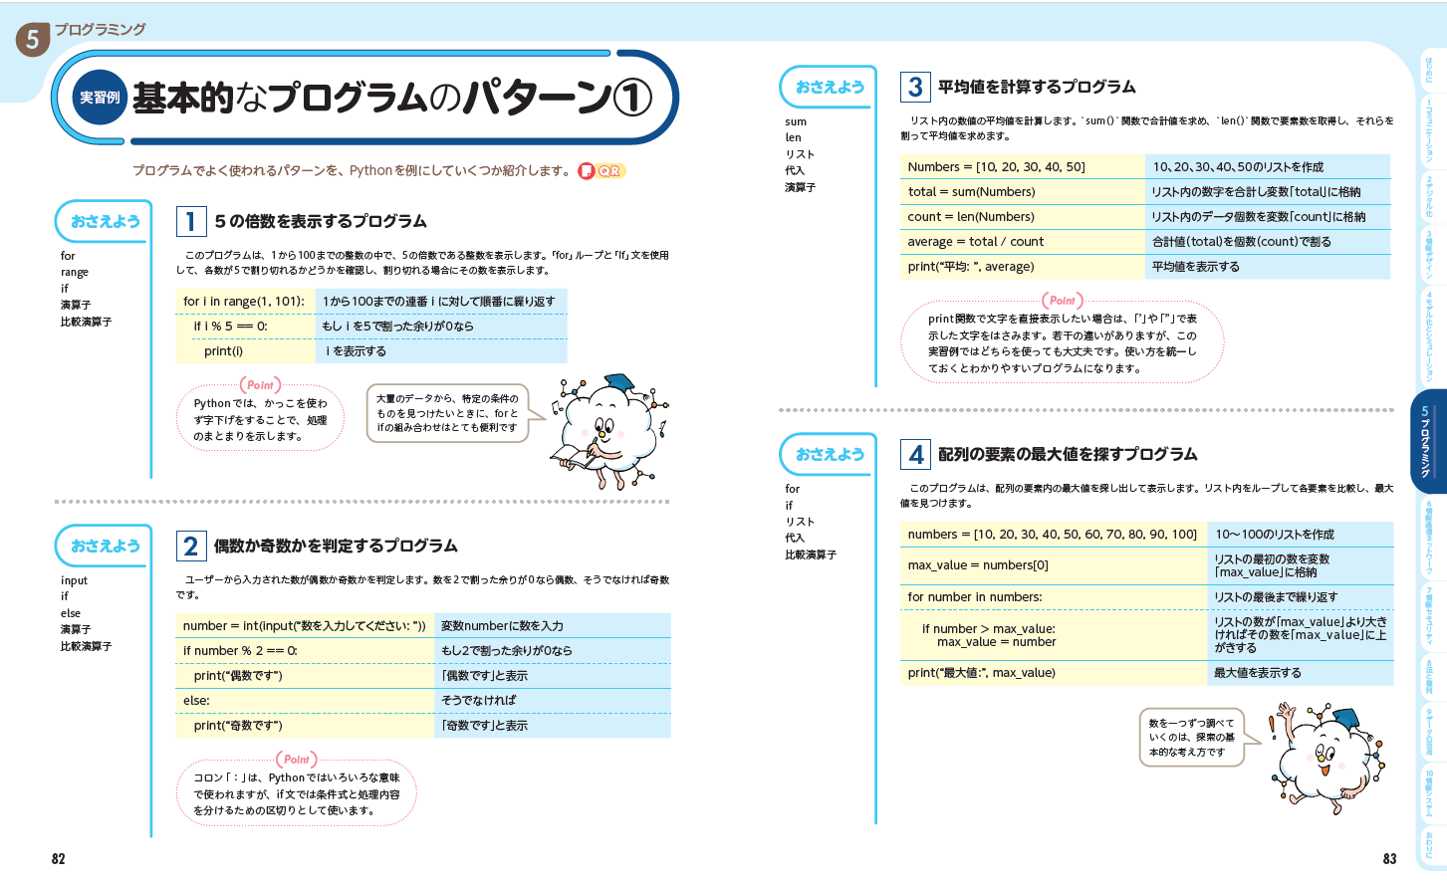
元のスライドに戻る
Notes:
p.82-83

Slide 15
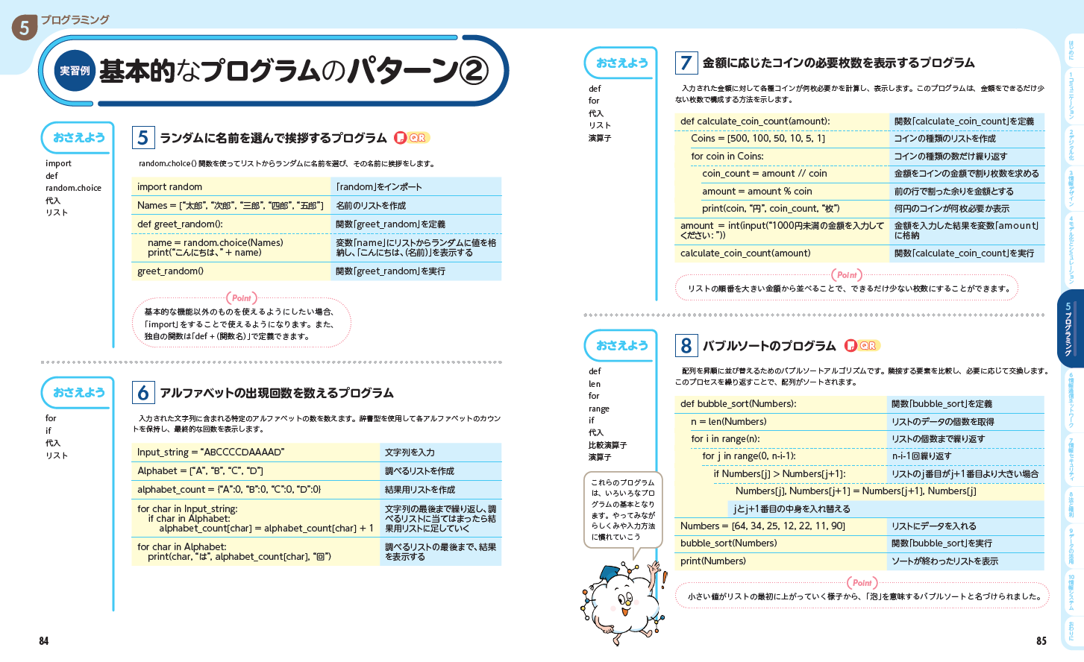
元のスライドに戻る
Notes:
p.84-85

